Slide 1
C++常用知识点总结

Slide 2
代码风格
良好的代码风格有助于提高程序的正确率
  建议：多阅读别人的程序代码，形成自己的良好代码风格。
  建议：熟悉队友的代码风格，队内的代码风格尽量保持统一。
函数、变量名
  见名知义
  差的命名 a b c d
  好的命名 name age gender

Slide 3
数据类型
bool型 true 或false
long long 64位(根据机器及ide不同)
string
表示可变长字符序列,使用string类型必须包含头
文件#include<string>
s.empty() 为空返回true，否则false
s.size() 返回s中字符的个数（strlen() 返回指定字符串的长度 ）
size_type find(const basic_string &str, size_type index);
返回str在字符串中第一次出现的位置(从index开始查找)
如果没找到则返回string::npos,

Slide 4
动态链表
链表节点定义
  struct Node
  {
  int value;
  struct Node *next;
  }
申请新节点，并加到p节点后
  q = (Node*)malloc(sizeof(Node));
  p->next = q;

Slide 5
Standard C++ Library

Slide 6
C++风格头文件
#include <iostream>
#include <cstdio>
#include <string>
#include <cstring>
#include <cmath>
#include <vector>
#include <algorithm>
using namespace std;

Slide 7
输入输出流
cin >> x >> y;
cout << x << “=” << y << endl;
getline(cin, str);
使用getline读取一整行，可以保留输入时的空白符
输出控制：
  #include <iomanip>
  cout.setf()
  cout.unsetf()
  cout.precision()

Slide 8
输入输出流
使用方法示例
  double a = 1234;
  cout.setf(ios::fixed);//以定点格式显示，不 //以科学计数法显示
  cout.precision(3);
  cout << a << endl;
输出
  1234.000
  注释：setioflags(ios::fixed) 固定的浮点显示
  setioflags(ios::scientific) 指数表示

Slide 9
ios::showpoint显示浮点数的小数点和后面的0
ios::fixed以定点格式显示浮点数
例子如下：
#include<iostream.h>
#include<iomanip.h>
void main()
{
double a[]={1.000111011,2.2,3,4444444.4,55555555};
cout.precision(6);
for(int i=0;i<5;i++)
{
//cout<<setiosflags(ios::fixed);
//cout<<setiosflags(ios::showpoint);
cout<<a[i]<<" ";
}
}
分别测试可以发现：
单用ios::showpoint可以按精度把后面的空白补0输出，但是超过却还是习惯性输出，例如数组后面两个将会以科学计数输出.
单用ios::fixed也是按精度把后面的空白补0输出，但是不管怎么样，都是按定点输出，即不会表示成科学计数。
忘了说了，precision既是设置精度的，6表示小数点后将最大显示6位。

Slide 10
举例：
#include <iostream>
#include <iomanip>
using namespace std;
int main()
{
cout<<12345.0<<endl;//输出"12345"
cout<<setiosflags(ios::fixed)<<setprecision(3)<<1.2345<<endl;
输出"1.235"
cout<<setiosflags(ios::scientific)<<12345.0<<endl;
//输出"1.234500e+004 "
cout<<setprecision(3)<<12345.0<<endl;
//输出"1.235e+004 "
return 0;
}

Slide 11
没有说明有多少input block
C语法：
while(scanf("%d %d",&a, &b) != EOF)
{ .... }
C++语法：
while( cin >> a >> b )
{ .... }

Slide 12
C＋＋标准程序库中的所有标识符都被定义于一个名为std的namespace中。由于namespace的概念，使用C＋＋标准程序库的任何标识符时，可以有三种选择：
1、直接指定标识符。例如std::ostream而不是ostream。完整语句如下：
std::cout << std::hex<< 3.4<< std::endl;
2、使用using关键字。
using std::cout;
using std::endl;
以上程序可以写成
cout << std::hex<< 3.4<< endl;
3、最方便的就是使用using namespace std;
例如：
#include <iostream>
#include <sstream>
#include <string>
using namespace std;
这样命名空间std内定义的所有标识符都有效（曝光）。就好像它们被声明为全局变量一样。那么以上语句可以如下写:
cout << hex<< 3.4<< endl;

Slide 13
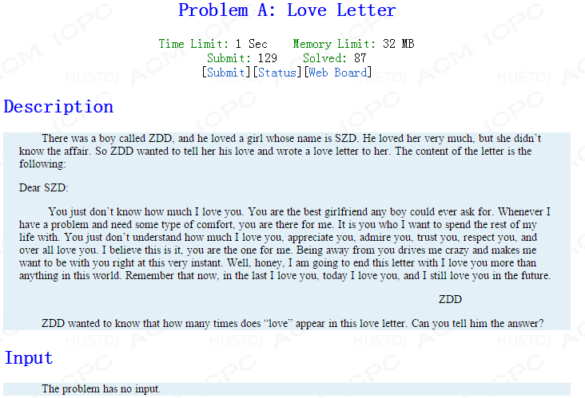

Slide 14
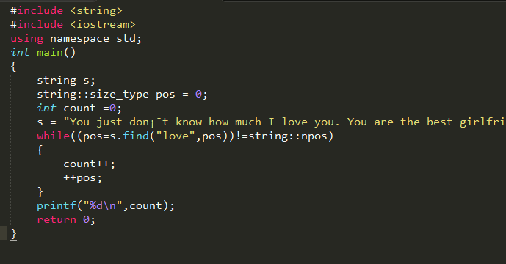

Slide 15
string类
#include <string>
  s = “hello world”;
  s += “h”;
  s = t + “asdf”;
  if (s > t)
  s.substr(3);
  截取子串c示例
char str[]="1234567";
char dest[6];
if (strlen(str)>1) {strncpy(dest,str+1,6);dest[6]=0;}

Slide 16
string类
常用成员函数
  s.size() 字符串长度
  s.c_str() 返回char *类型的字符串
  s.find(“hi”) 查找子串，返回起始位置，不存在返回string::npos
  s.find_last_of(“hi”) 特定方式查找子串
  s.substr(0, 5) 获取子串
  s.substr(5)

Slide 17
STL容器
STL容器实现了一些常用的数据结构
  vector 数组/堆栈
  list 链表
  queue 队列
  deque 双向队列
  set 集合
  map 字典、映射
  priority_queue 优先队列

Slide 18
Iterator
可以把Iterator看成某种指针，指向容器内部
C语言中的指针就是一种特殊的Iterator
Iterator和指针一样支持*和->操作
可以使用Iterator的++运算符来遍历容器
一般的容器都提供了begin()和end()两个函数来得到指向容器头、尾的两个Iterator。其中begin指向头元素，end指向最后一个元素的后一个位置。

Slide 19
Iterator的分类
Input Iterator
Output Iterator
Forward Iterator
Bidirectional Iterator
  双向移动，只支持++和--操作
  list/map/set
Random Access Iterator
  支持所有的指针操作
  vector

Slide 20
vector
#include <vector>
  动态数组
  vector<int> arr;
  arr = vector<int>(10);
  arr.push_back(3);
  cout << arr[2] << endl;
  arr = arr2;
  if (arr < arr2)

Slide 21
vector
常用的操作
  arr.clear();
  arr.push_back(5);
  arr.pop_back();
  arr.front();
  arr.back();
  arr.erase(arr.begin() + 5);
  arr.erase(arr.begin(), arr.end());
  arr.insert(arr.begin() + 5, 4);

Slide 22
1 基本操作
(1)头文件#include<vector>.
(2)创建vector对象，vector<int> vec;
(3)尾部插入数字：vec.push_back(a);
(4)使用下标访问元素，cout<<vec[0]<<endl;记住下标是从0开始的。
(5)使用迭代器访问元素.
vector<int>::iterator it; for(it=vec.begin();it!=vec.end();it++) cout<<*it<<endl;
(6)插入元素： vec.insert(vec.begin()+i,a);在第i+1个元素前面插入a;
(7)删除元素： vec.erase(vec.begin()+2);删除第3个元素
vec.erase(vec.begin()+i,vec.end()+j);删除区间[i,j-1];区间从0开始
(8)向量大小:vec.size();
(9)清空:vec.clear();

Slide 23
vector
vector的初始化
  vector<int> arr(100, 0);
  或者
  arr = vector<int>(100, 0);
vector VS 数组
  vector的灵活性比较好，不需要考虑长度问题，可以减少编程复杂度，使用起来和数组一样方便。但是vector的效率远低于数组，在效率要求较高时慎用。

Slide 24
vector
vector的遍历
  for (vector<int>::iterator vi = arr.begin(); vi != arr.end(); ++vi) {
    cout << *vi << endl;
  }
  或者
  for (int i = 0; i < v.size(); ++i) {
    cout << v[i] << endl;
  }

Slide 25
list
#include <list>
  双向链表
  push_back, pop_back, push_front, pop_front
  由链表的特性可知，list的迭代器不支持算数运算。例如l.begin() + 5是非法的，而list也不支持[]运算符，因此遍历list只能使用Iterator方式。

Slide 26
deque
#include <deque>
  双向队列
  deque是vector和list的中间产物，其内部结构是若干小段被连接起来的连续空间。
  deque支持push_front和pop_front
  deque和vector一样支持下标访问
  deque的实现比vector和list都要复杂，因此直接影响了它的效率。

Slide 27
priority_queue
#include <deque>
  用最大堆实现的优先队列
  priority_queue中的元素需要支持<操作符。
  priority_queue不支持clear操作。
常用操作
  pq.top();
  pq.push(5);
  pq.pop();

Slide 28
priority_queue
相关题目
  ZOJ 2724
  模拟windows消息队列机制，随着时间不断有新的消息加入到队列，不同的消息有不同的权重，权重高的要先处理。

Slide 29
set
#include <set>
  有序元素集合，set中的元素也要支持<操作符
  支持元素插入、删除和查找，复杂度O(logN)
  双向迭代器，不支持随机访问
常用操作
  set<int> s;
  s.insert(3);
  s.erase(5);
  if (s.find(5) == s.end()) // 5不在集合中

Slide 30
set
set的遍历
  for (set<int>::iterator si = s.begin(); si != s.end(); ++si) {
    cout << *si << endl;
  }
  遍历的顺序是有序的

Slide 31
map
#include <map>
  实现任意两个类型元素之间的映射
  map<string, int> m; // key, value
  要求key支持<运算符，1个key最多只能对应1个value
常用操作
  map<string, int> m;
  m[“haha”] = 5;
  if (m.find(“hoho”) != m.end())
  m.erase(m.find(“heihei”));

Slide 32
map
map的遍历
  for (map<string, int>::iterator mi = m.begin(); mi != m.end(); ++mi) {
    cout << mi->first << “ “ << mi->second << endl;
  }
相关题目
  ZOJ 1109
  实现字典，每个单词有一个解释，然后对于一些单词查询，输出对应的解释。
  map<string, string> m;

Slide 33
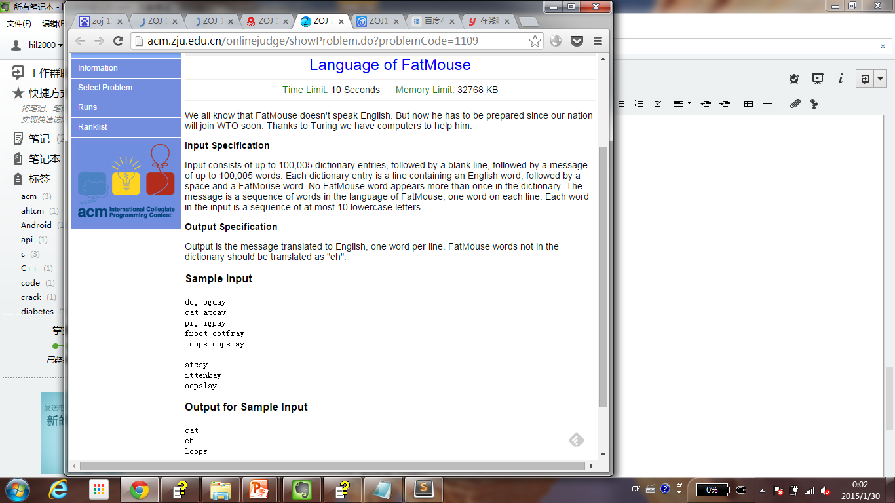

Slide 34
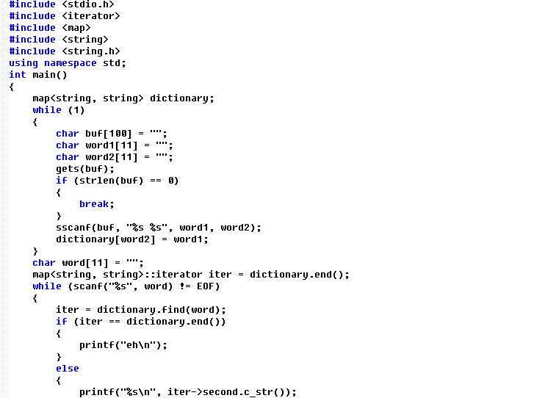
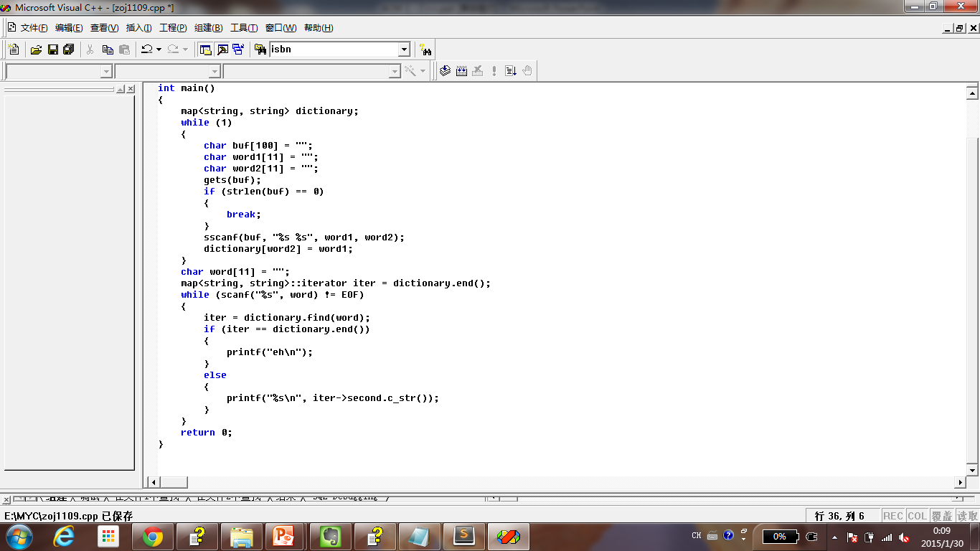

Slide 35
算法
#include <algorithm>
  sort(arr.begin(), arr.end());
  stable_sort(arr.begin(), arr.end());
  reverse(arr.begin(), arr.end());
  next_permutation(arr.begin(), arr.end());
  unique(arr.begin(), arr.end());

Slide 36
例一：sort函数没有第三个参数，实现的是从小到大
#include<iostream>
#include<algorithm>
using namespace std;
int main()
{
int a[10]={9,6,3,8,5,2,7,4,1,0};
for(int i=0;i<10;i++)
cout<<a[i]<<endl;
sort(a,a+10);
for(int i=0;i<10;i++)
cout<<a[i]<<endl;
return 0;
}

Slide 37
实现从大到小的排序的方法！
#include<iostream>
#include<algorithm>
using namespace std;
bool complare(int a,int b)
{
return a>b;
}
int main()
{
int a[10]={9,6,3,8,5,2,7,4,1,0};
for(int i=0;i<10;i++)
cout<<a[i]<<endl;
sort(a,a+10,complare);//在这里就不需要对complare函数传入参数了
for(int i=0;i<10;i++)
cout<<a[i]<<endl;
return 0;
}

Slide 38
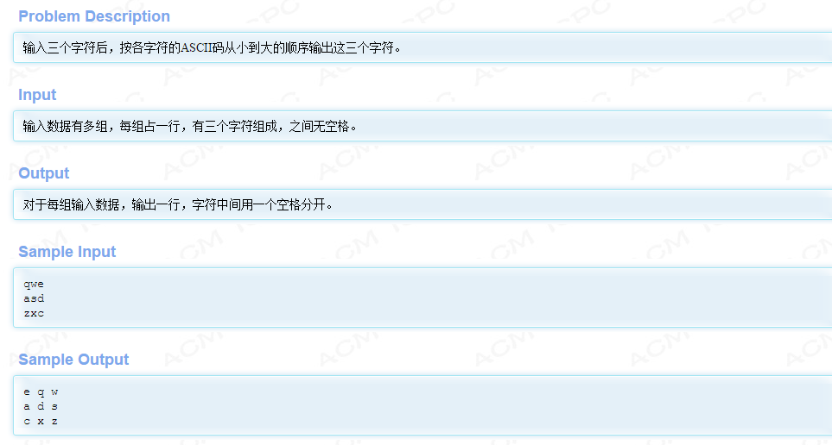

Slide 39
HDU_2000——ASCII码排序sort()
#include <cstdio>
#include <algorithm>
using namespace std;
bool cmp(char a,char b)
{
return a<b;
}
int main()
{
char str[4];
while(~scanf("%s",str))
{
sort(str,str+3,cmp);
printf("%c %c %c\n",str[0],str[1],str[2]);
}
return 0;
}

Slide 40
全排列
  int arr[] = {0, 1, 2, 3};
  do {
  some_thing...
  }
  while (next_permutation(arr, arr + 4));

Slide 41
删除重复元素
  vector<int> v;
  ....
  v.erase(unique(v.begin(), v.end()), v.end());

Slide 42
仿函数
#include <functional>
  sort默认从小到大排序，如果我们要以从大到小的顺序排序，可以给sort函数加上第三个参数
  sort(arr.begin(), arr.end(), greater<int>());
  其中greater<int>()就是仿函数，实现了()运算符，可以对两个元素进行大小的比较

Slide 43
自定义仿函数
实现自定义排序
  事实上，只要支持()运算符的就可以是仿函数，因此普通的函数就是仿函数，可以以此来构造复杂的排序顺序
  bool comp(const int &a, const int &b) {
    return a % 5 < b % 5;
  }
  sort(arr.begin(), arr.end(), comp);
  相同元素的比较一定要返回false(0)

Slide 44
进一步学习
相关资料
  STL_doc
  The C++ Standard Library
  STL源码剖析 by 侯捷

